Slide 1
Healthy Pleasure
7팀 KBJ

Slide 2
Contents 1
지난 시간 피드백
Collaborative filtering의 문제 해결 방안
First-Rater, Long-Tail문제
-> 추천할 때 사용자와 관련 없는 Item을 1~2개씩 랜덤으로 추천함
2. Cold-Start 문제
-> 신규 유저가 가입할 때 관심있어 하는 음식 선택하도록 하여 신규 유저의 기호 간단히 파악
> 굳이 데이터를 만들지 않아도 기존의 데이터 셋을 이용할 수 있을 것.
상품에 대한 Ontology를 구축해 사전 데이터를 쌓을 수 있을 것.
음식 간의 관계 데이터 설정

Slide 3
Contents 1
피드백 개선사항
음식의 선호도 관련 데이터 셋 -> 원하는 데이터는 찾을 수 없었음.
-> 레시피에 대한 온톨로지 db를 구축하여 초반 데이터가 쌓이지 않은 상태 문제를 해결해보자.

Slide 4

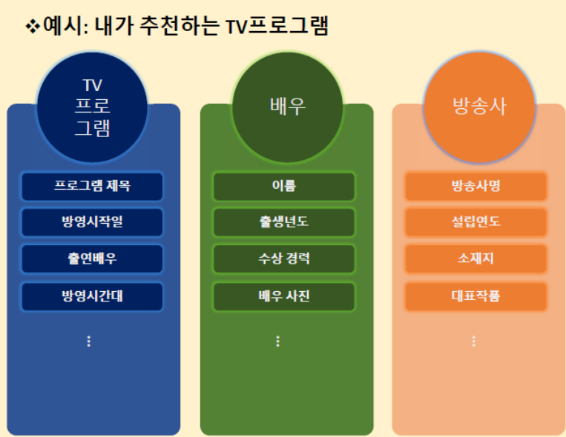
Contents 2
Ontology란?
컴퓨터가 사람처럼 어떤 객체를 이해할 수 있도록 다른 객체와의 관계나 객체만의 의미를 표현한 자료.
의도적으로 사용자 데이터를 만들어 놓지 않아도 음식의 대한 온톨로지 구축만으로도 사전 데이터를 쌓아 추천 시스템에 적용시킬 수 있음.

Slide 5
Contents 3
프로젝트 내의 Ontology
요리의 구성요소 및 종류로 온톨로지 구축
각 요리 레시피에 대해…
유형 | 면 | 샐러드 | 음료 | 간식 | …
종류 | 한식 | 양식 | 중식 | 일식 | …
재료 | 채소 | 육류 | 어류 | …
…

Slide 6
Contents 3
Ontology 기반 협업 필터링
음식에 대한 Ontology 추출한 결과
-> 재료 정보를 이용하는 것이 관계를 찾기에 적합하다고 판단
재료의 유사성을 이용해 음식간의 관계를 설정

Slide 7
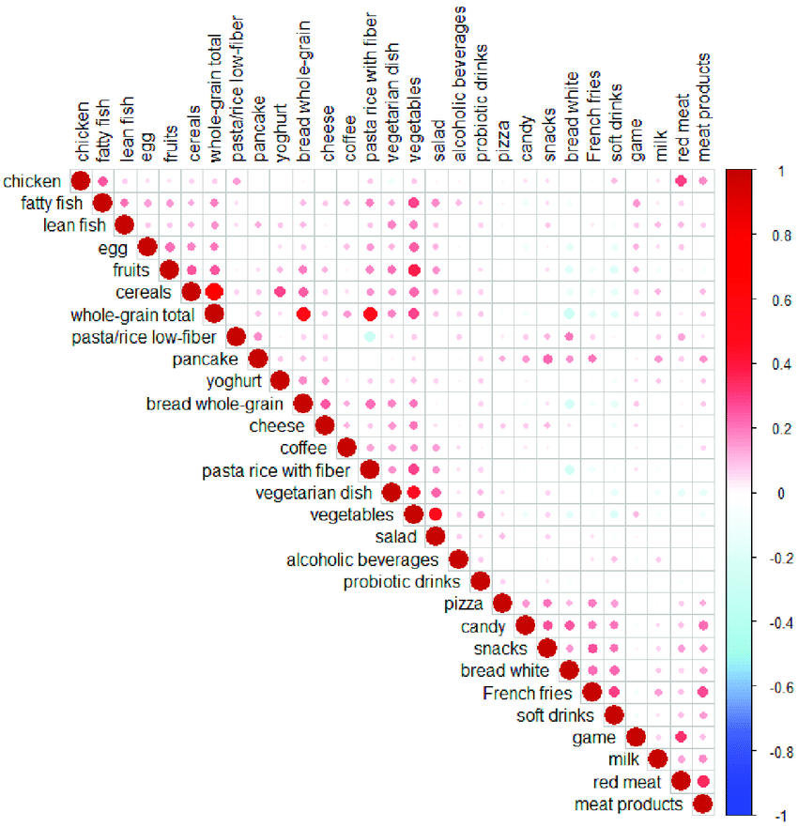
Contents 3
음식간 관계 설정
1. 협업 필터링을 통해 유사 재료 데이터베이스 생성
음식이름 | 주재료 | 레시피 | …
두부면 파스타 | 두부면 | … | …
… | … | … | …
(1) 음식 정보 DB 생성
음식이름 | 주재료 | 레시피 | …
두부면 샐러드 | 두부면 | … | …
두부 아이스크림 | 두부 | … | …
… | … | … | …
(3) 유사한 음식 묶음 생성
-재료들 간의 연관관계 자료
-어떤 사람이 특정 재료를 먹으면 어떤 재료 도 먹는 것에 대한 정보

Slide 8
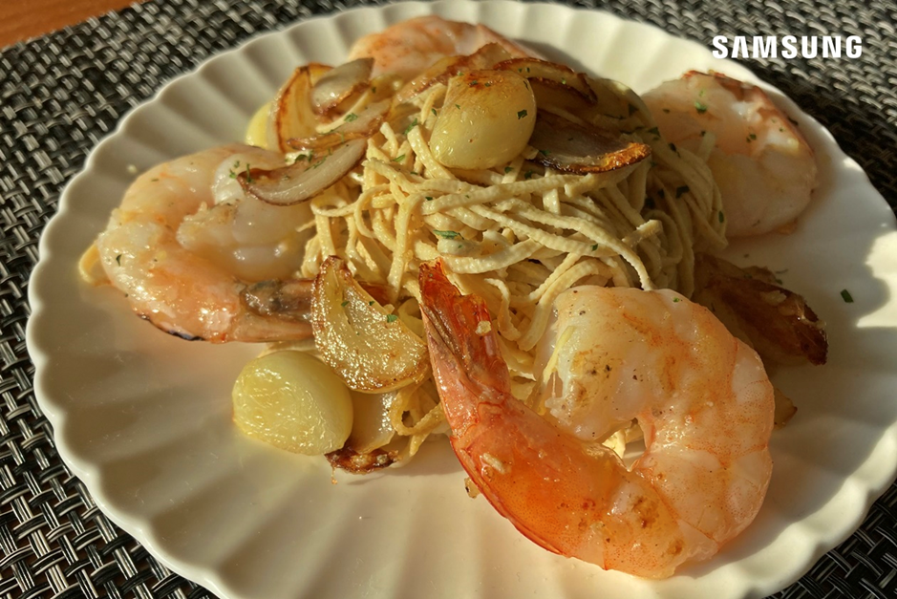
Contents 2
Ontology 기반 추천
추천 예시
음식이름 | 주재료 | 레시피 | …
두부면 샐러드 | 두부면 | … | …
두부 아이스크림 | 두부 | … | …
… | … | … | …
유사 재료 음식 DB
유저이름 | 나이 | 두부 아이스크림 | …
김xx | 24 | 1 | …
… | … | … | …
유저 정보 DB

Slide 9
Contents 4
조사 레시피 테이블 예시
요리 레시피
 | 레시피 이름 | 주재료 | 유형 | 비고
1 | 스트로베리 아몬드 키토 와플 | 아몬드 가루 | 간식, 안매움 | 밀가루 대신 아몬드 가루 사용
2 | 두부 햄버그 스테이크 | 두부, 닭가슴살 | 식사류, 안매움 | 소고기나 돼지고기 대신 두부, 닭가슴살 사용
3 | 두부면 새우 알리오올리오 | 두부면, 새우 | 면, 약간 매움(안매움) | 파스타면 대신 두부면 사용
4 | 라이스페이퍼 김부각 | 라이스페이퍼, 김 | 간식, 안매움
5 | 곤약떡볶이 | 곤약 | 식사류, 매움 | 떡 대신 곤약 사용
6 | 고구마맛탕 | 고구마 | 간식, 안매움 | 설탕 or 물엿 대신 스테비아 사용
유저 선호도
user | 스트로베리 아몬드키토 와플 | 두부 햄버그 스테이크 | 두부면 새우 알리오올리오 | 곤약 떡볶이 | 라이스페이퍼 김부각
0 | 1 | 1 | 0 | 0 | 0
1 | 1 | 0 | 1 | 0 | 0
2 | 0 | 0 | 1 | 0 | 0
3 | 0 | 1 | 1 | 1 | 0
4 | 0 | 0 | 1 | 0 | 1
5 | 1 | 1 | 1 | 1 | 1
6 | 0 | 0 | 1 | 1 | 0
7 | 1 | 1 | 1 | 0 | 0
8 | 0 | 1 | 0 | 1 | 0
9 | 1 | 1 | 0 | 0 | 1
재료 비교
 | 스트로베리 아몬드키토 와플 | 두부 햄버그 스테이크 | 두부면 새우 알리오올리오 | 곤약 떡볶이 | 라이스페이퍼 김부각
아몬드 | 1 | 0 | 0 | 0 | 0
두부 | 0 | 1 | 1 | 0 | 0
고구마 | 0 | 0 | 0 | 0 | 0
라이스페이퍼 | 0 | 0 | 0 | 0 | 1
김 | 0 | 0 | 0 | 0 | 1
곤약 | 0 | 0 | 0 | 1 | 0
육류 | 0 | 1 | 0 | 0 | 0

Slide 10
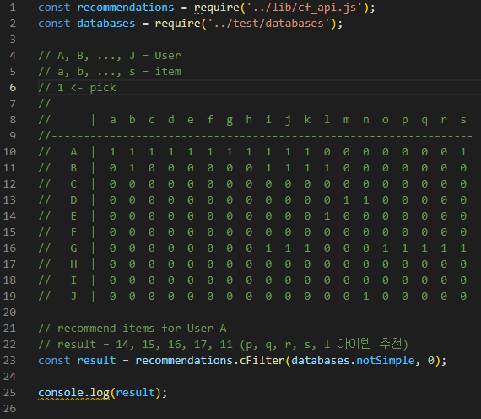
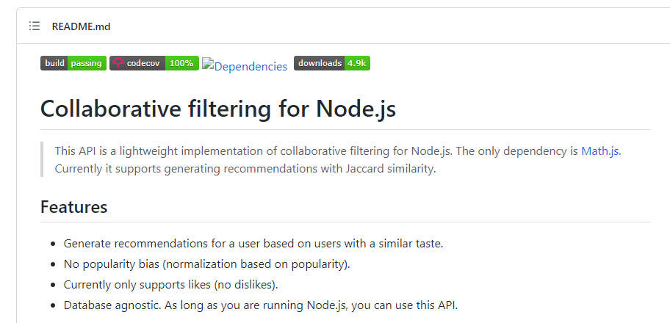
Contents 5
협업 필터링 예제
출처
결과
예제 코드에는 각 아이템에 대한 유저 선호도만으로 이용.
프로젝트에서는 각 레시피에 대한 주재료의 유사도를 기준으로 비슷한 풍의 레시피를 필터링 하여 비슷한 레시피 묶음 생성 (1차)
유저가 선호하는(장바구니에 담은 이진분류 상태) 레시피에 대해 협업 필터링+비슷한 레시피 묶음 통한 레시피를 추천

